Slide 1

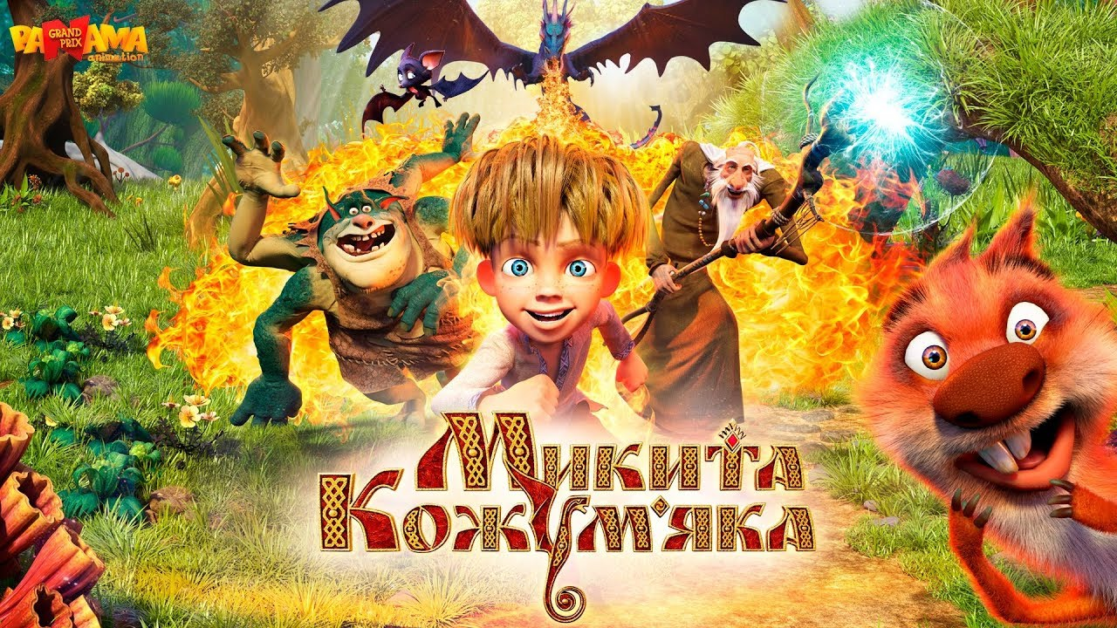
Читання
Розділ 3. Із джерел народної мудрості
Сьогодні
Урок
№26
Медіавіконце: мультфільми

Slide 2
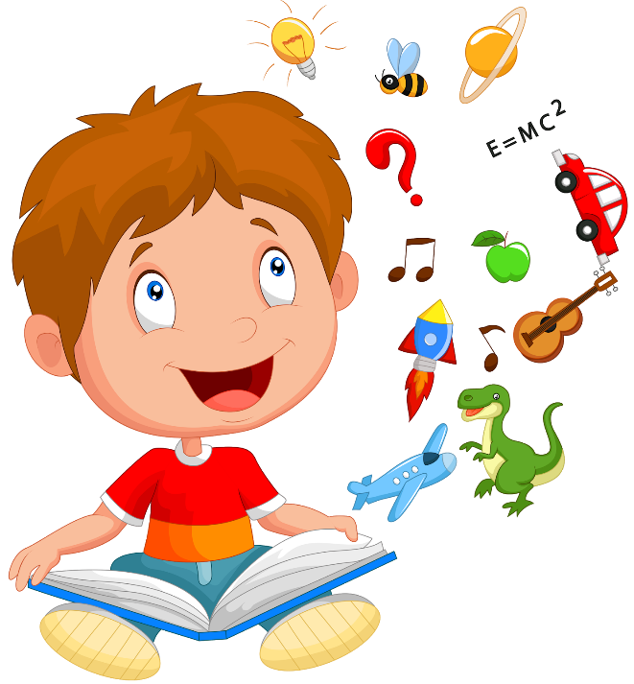
Сьогодні
28.10.2021
Читацька розминка. Прочитай і відгадай загадки.
Старенька бабуся у лісі жила, Гостинці для неї онука несла. Хто дівчинку ту по дорозі зустрів? Як казка ця зветься? Хто б відповів?
Червона Шапочка

Slide 3
Сьогодні
28.10.2021
Читацька розминка. Прочитай і відгадай загадки.
Жила я у гномів, ласкава та ніжна, І пташок я слухала спів дивовижний, Мов кров, мої губи , волосся – мов нічка, А личко – як сніг… Мене звуть…
Білосніжка

Slide 4
Сьогодні
28.10.2021
Читацька розминка. Прочитай і відгадай загадки.
Я – істота нежива, Я – істота снігова. Мене зліпили дві сестри, Коли грали уночі.
Сніговик Олаф

Slide 5

Сьогодні
Повідомлення теми уроку.
28.10.2021
Сьогодні ми з вами поринемо у світ мультфільмів.
Які мультфільми тобі подобаються? Хто в них головні герої?
Які герої мультфільмів для тебе є прикладом для наслідування?

Slide 6
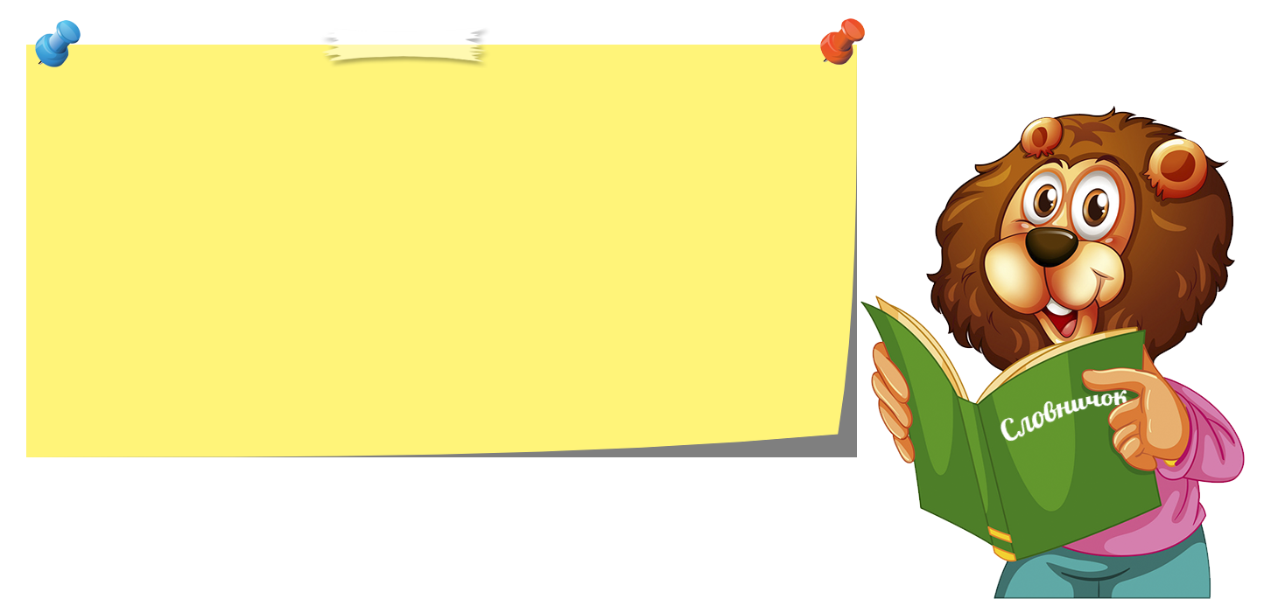
Сьогодні
28.10.2021
Стіна слів. Словник.
Мультфільм - (від латинського слова «множення») — фільм, створений за допомогою серії малюнків, ляльок або інших фігур. Їхні зображення швидко рухаються. Інша назва цього методу — анімація.

Slide 7
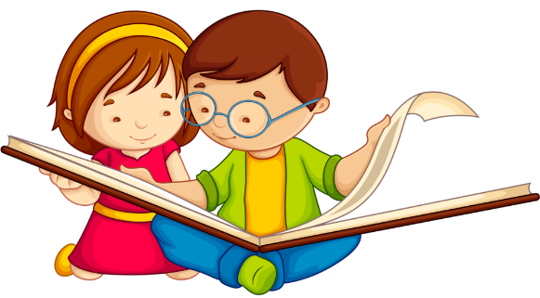
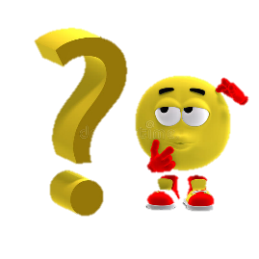
Сьогодні
28.10.2021
Бесіда за змістом переглянутих мультфільмів.
Що нового тобі відкрилось у героях?
Що зображено по-іншому, ніж у казці?
Дослідіть: які мультфільми подобалися в дитинстві вашим батькам? Які мультфільми ви дивитеся разом?
Підручник.
Сторінка
46

Slide 8

Сьогодні
28.10.2021
Пояснення домашнього завдання.
Намалюйте героїв своїх улюблених мультфільмів.

